Slide 1
ЛЕКЦИЯ 3
ТЕОРИЯ ПРОКАТКИ.
Основные положения

Slide 2
Общие сведения
Прокатка металлов - вид пластической обработки, при котором исходная заготовка обжимается вращающимися валками прокатного стана в целях уменьшения поперечного сечения заготовки и придания ей заданной формы.
Прокатка – это один из наиболее распространенных видов ОМД, которому подвергается приблизительно 80 % выплавляемого в нашей стране металла.

Slide 3
Общие сведения
Широко применение процесс получил в связи с:
Рядом преимуществ ее по сравнению с другими видами обработки давлением (прессованием, волочением);
Высокой производительностью этого процесса;
Меньшей стоимостью получаемых изделий;
4) «Процесс прокатки» является эффективным инструментом для формирования структуры, обеспечивающей повышение эксплуатационных свойств изделий.

Slide 4
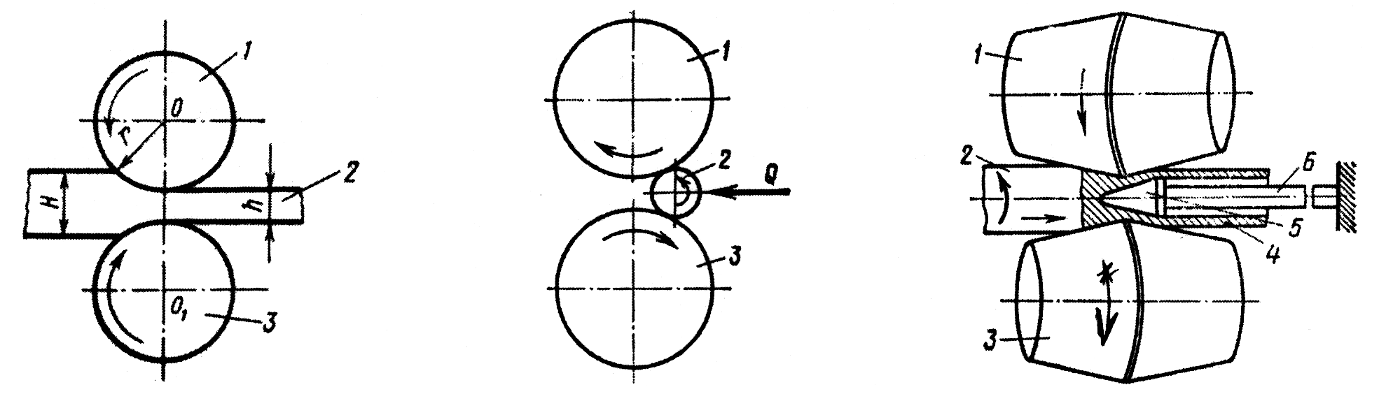
Виды прокатки
Существует 3 основных способа прокатки:
Продольная
Поперечная
Поперечно-винтовая (или косая)
Продольная
Поперечная
Поперчено-винтовая
1 – правый валок, 2 – заготовка, 3 – левый валок, 4 – гильза, 5 – оправка, 6 – штанга (стержень)

Slide 5
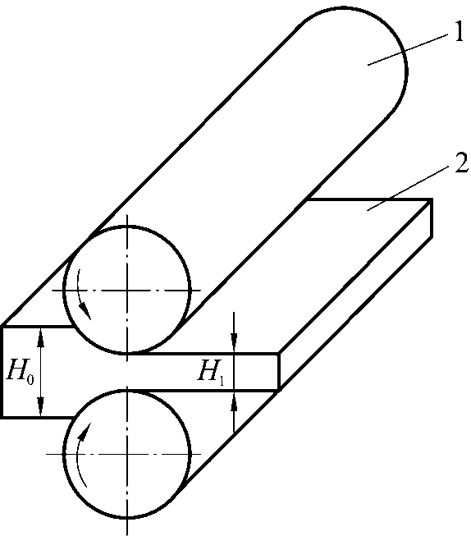
ВИДЫ ПРОКАТКИ
ПРОДОЛЬНАЯ ПРОКАТКА
Деформирование заготовки 2
осуществляется между вращающимися
в разные стороны валками 1, зазор
между которыми меньше, чем исходная
толщина заготовки.

Slide 6
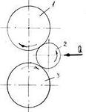
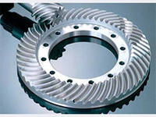
ВИДЫ ПРОКАТКИ
ПОПЕРЕЧНАЯ ПРОКАТКА
При поперечной прокатке валки 1 и 3 вращаются в одном направлении и оси их параллельны, а заготовка 2 деформируется ими при вращении вокруг своей оси.
Продукция
зубчатые колеса

Slide 7
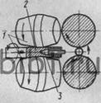
ВИДЫ ПРОКАТКИ
ПОПЕРЕЧНО-ВИНТОВАЯ (КОСАЯ) ПРОКАТКА
Валки 1 вращаются в одном направлении, а оси их расположены под некоторым углом, поэтому заготовка 2 при обработке не только вращается, но также и перемещается вдоль своей оси.
Для получения правильной формы и
гладкой поверхности отверстия трубы в зоне образования отверстия устанавливается оправка 3
Продукция
бесшовные трубы из сплошной заготовки

Slide 8
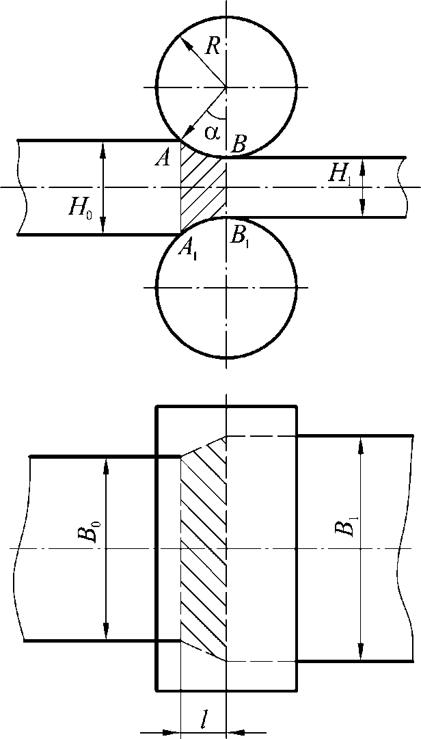
Геометрия очага деформации при прокатке
При продольной прокатке одновременно пластической деформации подвергается не весь объем обрабатываемого металла, а только его небольшая часть, находящаяся вблизи валков. Поэтому объем прокатываемого металла, заключенный между плоскостью входа АА₁ металла в валки и плоскостью выхода ВВ₁ металла из валков, называется геометрическим очагом деформации. Дуга АВ, по которой деформируемый металл контактирует с валками, называется дугой захвата, а центральный угол α, соответствующий дуге захвата, – углом захвата. Проекция очага деформации на горизонтальную ось – это длина очага деформации l.

Slide 9
Геометрия очага деформации при прокатке
Абсолютное
обжатие:
ΔН = Н₀ – Н₁
Угол
захвата :
α
Длина очага деформации :
Н₀ – исходная толщина полосы;
Н₁ - толщина после прокатки;
B₀ – начальная ширина полосы;
B₁ – конечная ширина полосы;
R ,D - радиус и диаметр валков;
AB – дуга захвата.

Slide 10
Параметры деформации при прокатке
Для оценки величины деформации при прокатке используют:
Коэффициент
обжатия η :
Коэффициент
уширения β :
Коэффициент
вытяжки λ :
где L₀ и L₁ – длина заготовки, соответственно, до и после прокатки
По закону постоянства объема:
где V₀ и V₁ – объем металла, соответственно, до и после прокатки

Slide 11
Параметры деформации при прокатке
ε_{B} + ε_{l} – ε_{н} = 0
В практике чаще всего используют:
относительную степень
обжатия ε
коэффициент
вытяжки λ
Суммарный коэффициент вытяжки λ_{сум}
λ_{сум} = λ₁⋅λ₂⋅λ₃ … λ_{n-1}⋅λ_{n}
где n – число проходов при прокатке

Slide 12
Условие захвата металла валками
Захват металла вращающимися валками, сопровождающийся изменением размеров прокатываемой полосы, обеспечивается наличием контактного трения между полосой и рабочей поверхностью валков.
Условие захвата металла валками обычно рассматривают для двух периодов прокатки: неустановившегося и установившегося.

Slide 13
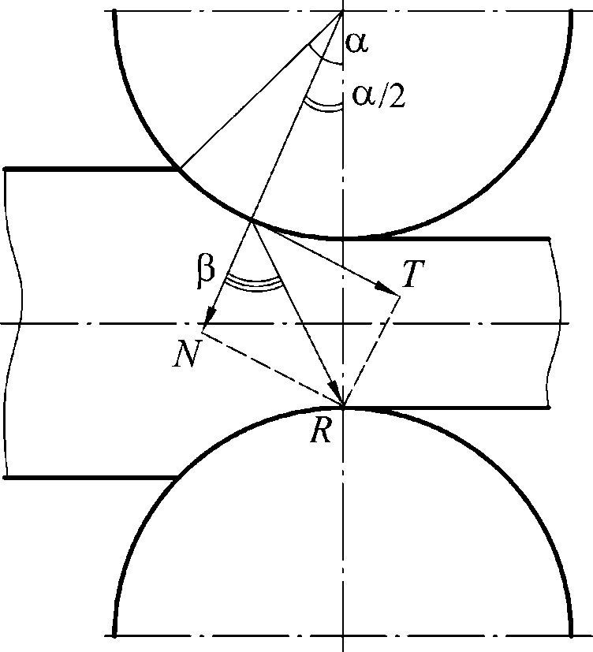
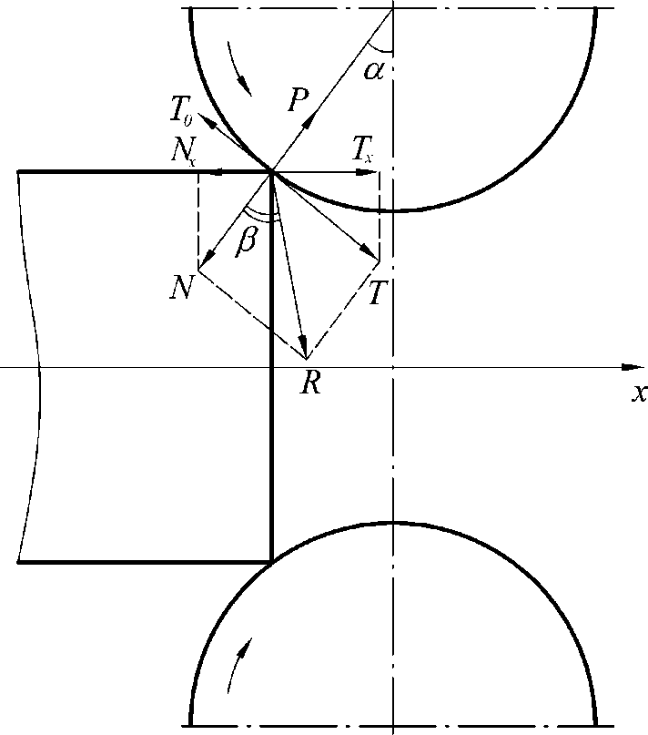
Условие захвата металла валками
Неустановившийся
период прокатки
Установившийся
период прокатки
β > α
β > α/2

Slide 14
Условие захвата металла валками
Первый период включает
захват полосы валками (или принудительную подачу ее в щель между валками) и
заполнение области деформирования до момента образования некоторой длины переднего конца полосы за пределами области деформирования.
По мере заполнения щели между валками, условия деформирования металла непрерывно изменяются, что дало основание назвать данный период прокатки неустановившимся
Неустановившийся
период прокатки

Slide 15
Условие захвата металла валками
Второй период прокатки начинается
с момента выхода переднего конца полосы через сечение выхода, а
заканчивается при достижении задним концом сечения выхода.
На протяжении всего времени протекания второго периода параметры очага деформации остаются неизменными, поэтому второй период процесса прокатки называют установившимся
Установившийся
период прокатки

Slide 16
Условие захвата металла валками
Чем больше угол захвата, тем больший объем металла деформируется за один проход и тем выше производительность процесса прокатки.
Улучшению захвата металла валками способствуют следующие факторы:
• повышение коэффициента трения, например, нанесением насечек на валках;
• снижение величины обжатия;
• увеличение диметра валков при данном обжатии;
• использование вталкивающей силы, направленной на заготовку вдоль оси;
• устройство заходного клина (фрезерование переднего конца заготовки под углом) и т.д.

Slide 17
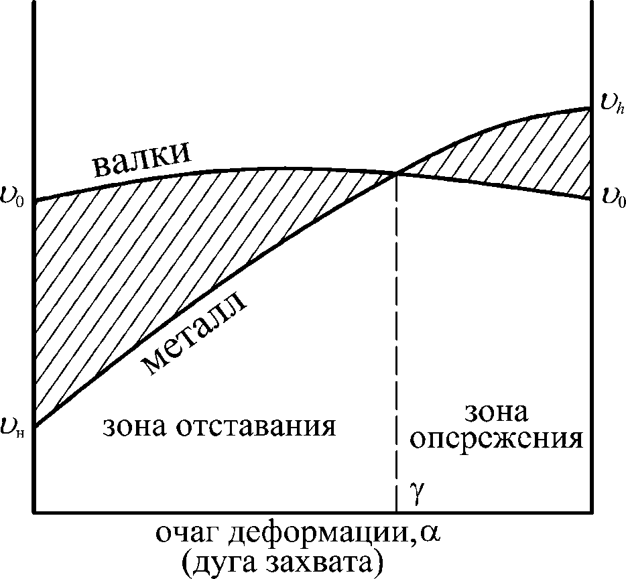
Опережение
Скорость выхода заготовки из валков V_{h} всегда больше,
а скорость входа заготовки в валки V_{н} меньше окружной скорости валков

Slide 18
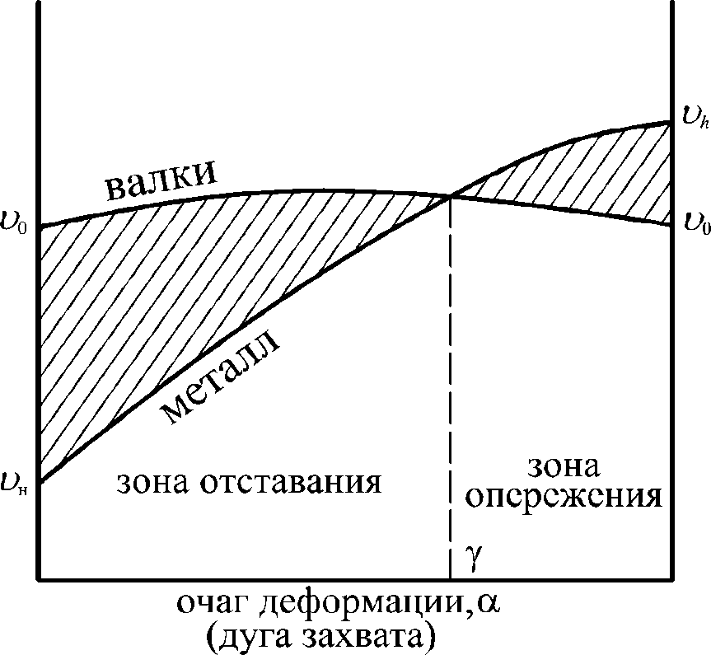
Опережение
Опережение возрастает
с увеличением обжатия, диаметра валков, коэффициента трения и переднего натяжения полосы.
Так как при прокатке наблюдается опережение и отставание, следовательно, в очаге деформации есть сечение, в котором скорости движения заготовки и валков равны. Это сечение называют критическим, а центральный угол, соответствующий ему, называют критическим углом
Очаг деформации от входного сечения до критического называют зоной отставания, а от критического сечения до выходного сечения – зоной опережения.

Slide 19

УШИРЕНИЕ
Уширение – это приращение при прокатке ширины прокатываемого изделия.
Величина уширения возрастает с
увеличением обжатия, диаметра валков, коэффициента трения и числа проходов.
При прокатке листов уширение мало и в расчетах им пренебрегают.
При прокатке сортового металла, имеющего близкие размеры по ширине и высоте, его необходимо учитывать, т.к. в противном случае может происходить незаполнение калибра, либо заклинивание из-за его переполнения.

Slide 20
Сортовая и листовая прокатка
При сортовой прокатке на бочке валков имеются ручьи, образующие при составлении двух и более валков калибр по форме и размерам получаемого полуфабриката.
При листовой прокатке применяется гладкая бочка валков.

Slide 21
Обозначение прокатных станов
За основной параметр у сортопрокатных станов принимают диаметр рабочих валков.
Например, обозначение стан «Кварто 400» означает, что стан имеет 4 валка, из которых 2 опорных и 2 рабочих диаметром 400 мм.

Slide 22
Обозначение прокатных станов
У листовых станов за основной параметр принята длина бочки валков.
Обозначение «стан 2000», означает, что у данного стана длина бочки валков составляет 2000 мм.

Slide 23
Продукция прокатного производства
Продукция прокатного производства имеет очень широкое применение во всех отраслях народного хозяй­ства.
Она используется в виде заготовок различного профиля для изготовле­ния деталей машин, станков, тракторов, автомобилей, паровозов, вагонов, железнодорожных путей; для строительства зданий, мостов и других сооружений.

Slide 24
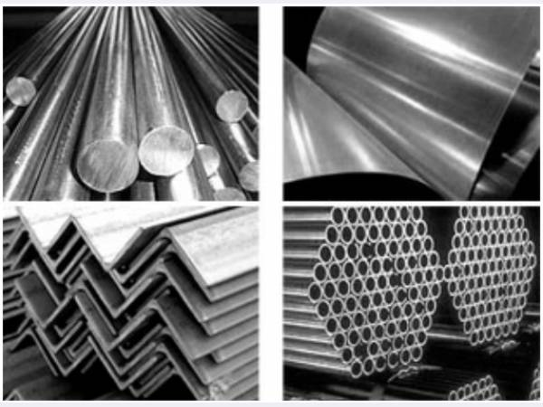
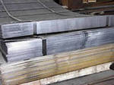
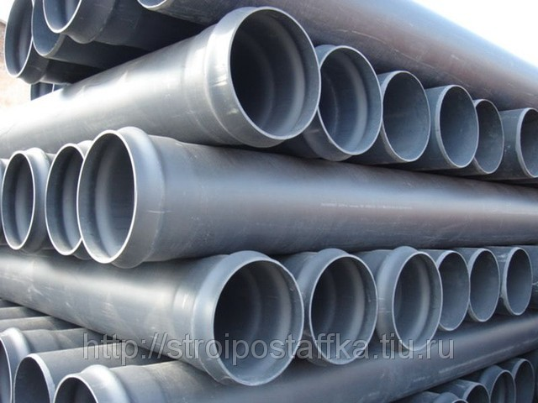
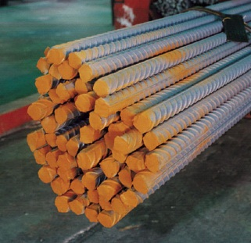
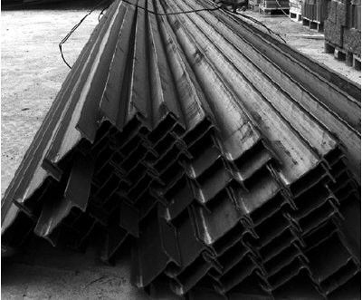
Сортамент прокатных профилей
Сортовой прокат
Листовой прокат
Трубы
Специальные виды проката
Периодический прокат

